Slide 1
Наші славутыя землякі

Slide 2
Землякі…У іх адны карані, Таго дрэва з вятвістаю кронай, Што зялёным, пад колер руні Раскідала расткі па загонах... Людміла Воранава

Slide 3
Землякамі свет мацуецца. Таму, дзе б яны не жылі, яны прыносяць карысць, змагаюцца і працуюць дзеля шчасця іншых, нясуць у чужые краіны асвету і ідэі міру. Нашы землякі верна, шчыра і праведна служылі беларускаму народу ва ўсе перыяды яго гісторыі, увасабляючы сабою Сумленне, Гуманнасць, Працавітасць і Незалежнасць. Яны для нас – знакамітыя, вядомыя, пакінуўшые сапраўдны след у нашай айчыннай і сусветнай гісторыі , Людзі з вялікай літары!

Slide 4
63.3(4Беи) В994 Вялікія і славутыя людзі беларускай зямлі [Текст] : [склад. І. Б. Клепікаў]. - Мінск : Беларуская Энцыклапедыя імя Петруся Броўкі, 2010. - 302, [1] с. - (Школьная бібліятэка). Творы У. Бутрамеева, А. Марціновіча, І. Масляніцынай і М. Багадзяжа знаёмяць чытача з выдатнымі гістарычнымі асобамі беларускай зямлі. У займальнай папулярнай форме яны выкладаюць старажытную гісторыю Беларусі, вучаць любіць свой край. Кніга будзе цікавай для ўсіх, хто жадае ведаць гісторыю Беларусі.

Slide 5
63.3(4Беи) Т191 Тарасаў, Сяргей Васільевіч. Чарадзей сёмага веку Траяна: Усяслаў Полацкі [Текст] / С. В. Тарасаў ; маст. Т. П. Кулажэнка. - Мінск : Навука і тэхніка, 1991. - 67 с. - (Нашы славутыя землякі). У кнізе апавядаецца пра аднаго з самых славутых беларускіх князёў – Усяслава Брачыславіча (1044 – 1101), які быў, па сутнасці, заснавальнікам беларускай дзяржаўнасці.

Slide 6
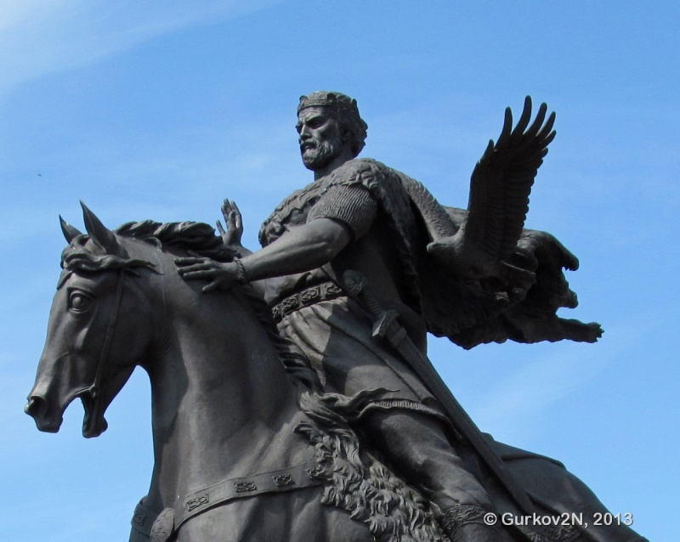

Slide 7
Усяслаў быў адным з тых першых князёў, пры якім Полацкая зямля заявіла пра сябе як пра самастойную дзяржаву . Ён быў адным з першых ва ўсёй Усходняй Еўропе, хто адчуў перспектыўнасць і гістарычную неабходнасць развіцця адносна малых незалежных дзяржаў. Пры Усяславе высокага росквіту дасягнулі мастацтва, адукацыя, дойлідства. Хрысціянства пачало паступова, мірна ўжывацца ў штодзённы побыт народа. Пашыраюцца гарады, рамёствы, гандль. Ён умацоўвае межы свайго княства-дзяржавы, але не забывае пра надзённыя патрэбы розных народаў, насельнікаў гэтай дзяржавы, - крывічоў, дрыгавічоў, балтаў, вугра-фінаў. Пра полацкага князя хадзілі чуткі, паданні, быліны, пісаў аб ім аўтар “Слова пра паход Ігараў”.

Slide 8
83.3(4Беи) Г155 Галенчанка, Георгій Якаўлевіч. Францыск Скарына - беларускі і ўсходнеславянскі першадрукар [Текст] / Г. Я. Галенчанка ; маст. Т. П. Кулажэнка. - Мінск : Навука і тэхніка, 1993. - 280 с. : іл.
Уяўляе комплекснае даследаванне, прысвечанае кнігавыдавецкай дзейнасці Скарыны. На багатым фактычным матэрыяле асвятляюцца ўмовы ўзнікнення беларускага кнігадрукавання. Падрабязна апісана біяграфія Скарыны, характарызуюцца яго выданні, іх роля ў грамадска-палітычным і культурным жыцці, уплыў, які яны аказвалі на кніжнае пісьменства, беларускае і ўсходнеславянскае кнігадрукаванне.
Прызначана для навуковых работнікаў, гісторыкаў, студэнтаў, усіх, хто цікавіцца гісторыяй духоўнай культуры Беларусі.

Slide 9
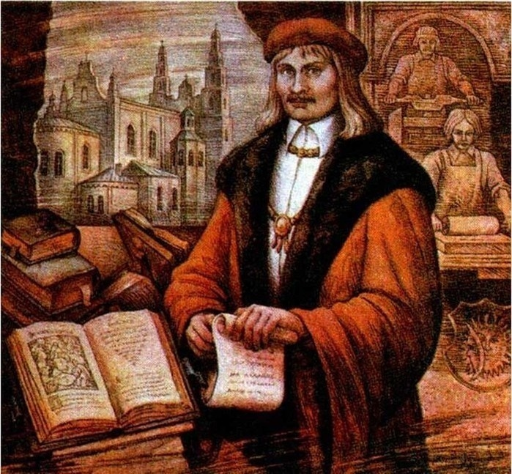

Slide 10
Побач з Мікалаем Гусоўскім, Янам Каханоўскім і іншымі выдатнымі прадстаўнікамі славянскай культуры Францыск Скарына быў найбольш значным яскравым выразнікам рэнесансавага гуманізму, першым найбольш буйным і ўплывовым дзеячам беларускага Адраджэння. У яго творчасці ўвасобіліся і сярэдневяковыя, праваслаўнавізантыйскія і сучасныя яму заходнееўрапейскія рэнесансавагуманістычныя традыцыі. Погляды Скарыны выяўляюцца ў яго адносінах да грамадства, рэлігіі, чалавечай асобы, гістарычнага і нацыянальна-культурнага вопыту іншых краін і народаў.У пэўным сэнсе Скарына быў прадвеснікам і творцам нацыянальнага і агульнаеўрапейскага адзінства, роданачальнікам тых ідэй і тэндэнцый, якія набылі ў наш час асаблівае значэнне.

Slide 11
85.313(4Пол) З-246 Залуский, Иво. Ген Огинского [Текст] : [посвящ. 250-летию со дня рождения Михала Клеофаса Огинского] : пер. с англ. / Иво Залуский ; [вступ. ст. О. В. Дадиомовой, С. Н. Немогай ; пер.: В. С. Плютов, В. А. Ноздрина]. - 2-е изд., доп. - Минск : Четыре четверти, 2015. - 346 с. : ил. В книге Иво Залуского – британского музыканта и музыковеда, прапраправнука известного политического деятеля и композитора Михала Клеофаса Огинского – рассказывается о его легендарном предке, о династии Огинских, многие представители которой оставили заметный след в европейской истории и культуре. Автор продолжал заниматься исследованием родословной, и в книге появилась новая версия генеалогического древа.

Slide 12
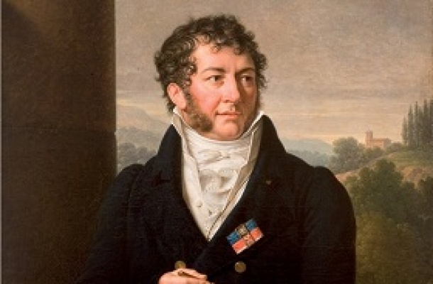

Slide 13
В 2015 году исполнилось 250 лет Михаилу Клеофасу Огинскому – дипломату, государственному деятелю Речи Посполитой, меценату и композитору, одной из выдающихся фигур европейской истории и культуры. Он пришел к нам с полонезом ля минор, широкой публике известного под названием «Прощание с Родиной». И долгое время его имя упоминалось лишь изредка, когда звучали чарующие – то грустные, то торжественные, - проникающие в душу звуки. Музыка, которую слушали сердцем миллионы людей в разных странах.

Slide 14
63.3(4Беи) H51 Ненадавец, Аляксей Міхайлавіч. Тэадор Нарбут [Текст] / А. М. Ненадавец. - Мінск : Полымя, 1986. - 63 с. - (Нашы славутыя землякі).
Імя Тэадора Нарбута, знакамітага беларускага вучонага, доўгія гады было незаслужана забыта. А між тым ён пакінуў значны след у літаратуры, навуцы, фалькларыстыцы, гісторыі, археалогіі. Т. Нарбут — аўтар дзесяцітомнай «Старажытнай гісторыі літоўскага народа» і праекта пабудовы Бабруйскай крэпасці.
У кнізе адлюстраваны жыццёвы шлях беларускага Карамзіна, паведамляецца пра яго інжынерна-фартыфікацыйную працу, удзел у паўстанні 1831 года, расказваецца пра трагiчны лёс сям' і вучонага.
Шырокаму колу чытачоў.

Slide 15
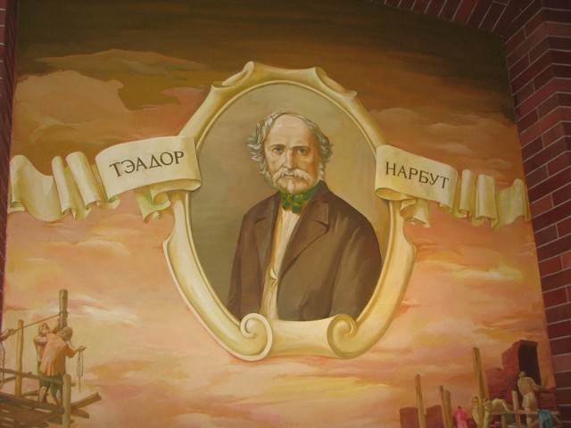

Slide 16
Той агонь ад тысячаватнай лямпы нібы сімвалізаваў сабою яднанне гарачых душаў усяго рода Нарбутаў. Памяць пра іх назаўсёды засталася ў людскіх сэрцах, а найперш пра Тэадора Нарбута. Адзін толькі пералік ягоных захапленняў выклікае павагу: гісторык, археолаг, фалькларыст, літаратар, інжынер, перакладчык, краязнавец, бібліяфіл, калекцыянер – што толькі не спалучалася ў гэтай даравітай асобе. Родавы маёнтак Шаўры, дзе гаспадарыў адстаўны інжынер-капітан, стаў выпрабавальным полем найбольш передавых тэхналогій у цукраварстве, ткацтве, гарбарстве. Тэадор Яфімавіч многа зрабіў і для стварэння першага курорта ў Друскеніках…

Slide 17
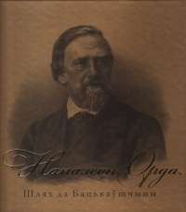
85.14(4Беи) Н568 Несцярчук, Леанід Міхайлавіч. Напалеон Орда. Шлях да Бацькаўшчыны [Текст] : [кніга-альбом] / Леанід Несцярчук. - Мінск : Мастацкая літаратура, 2009. - 429, [1] с. : іл. Кніга-альбом – найбольш поўная беларускамоўная навуковая манаграфія пра знакамітага сына Палесся, выдатнага майстра алоўка, вядомага кампазітара і піяніста Напалеона Орду (1807-1883). Ён жыў і тварыў у суровы час, будучы актыўным удзельнікам складаных і бурлівых падзей.На прыкладзе жыцця нашага земляка створаны жывы партрэт тагачаснай інтэлігенцыі, адлюстравана гісторыя многіх еўрапейскіх краін.

Slide 18
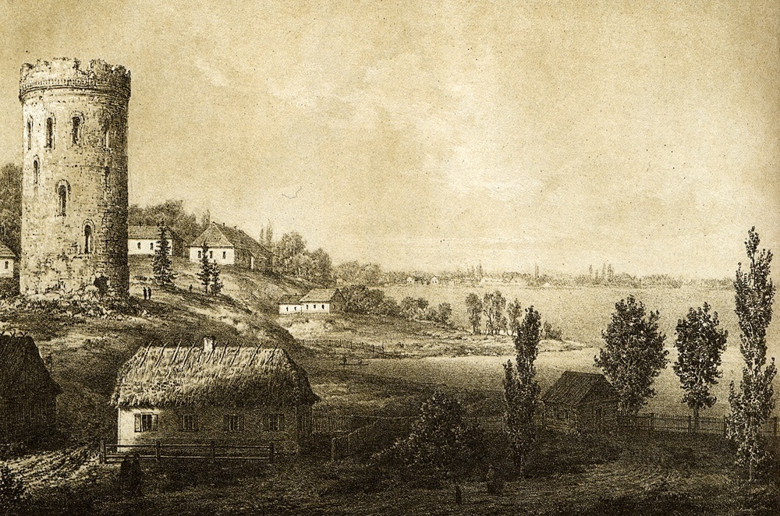
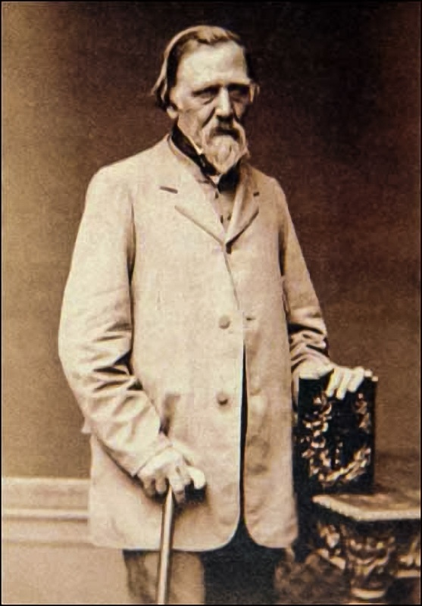

Slide 19
Прырода шчодра надзяліла Напалеона Орду талентамі. Творчасць вядомага кампазітара, піяніста, пісьменніка, педагога, мастака аб’ядноўвае краіны і народы, прыносіць гонар і славу Айчыне. Напалеон Орда жыў у суровы час, быў удзельнікам бурлівых падзей, якіе адбываліся на Радзіме. Яго называлі “вялікім грамадзянінам Еўропы”, змагаром за свабоду, асветнікам і гуманістам, “геніяльным ліцьвінам-беларусам”. Напалеон Орда выканаў больш за 1000 акварэляў і графічных работ, на якіх адлюстраваны унікальныя аб’екты гісторыі і культуры Беларусі і іншых краін.

Slide 20
85.143(3) Ш15 Шагал [Текст] : [очерк о жизни и творчестве, репрод. / авт. текста: С. Королева]. - Москва : Директ-Медиа, 2010. - 48 с. : цв. ил. - (Великие художники ; т. 44). Марк шагал – выдающийся живописец, график, театральный декоратор и художник-монументалист, чье творчество считают своим национальным достоянием Россия и Франция, США и Израиль. Мастер удостоился ещё прижизненной мировой славы. Его удивительную жизнь и авангардные произведения искусства окружают мифы и легенды, созданные как почитателями таланта художника, так и неистовыми критиками.

Slide 21
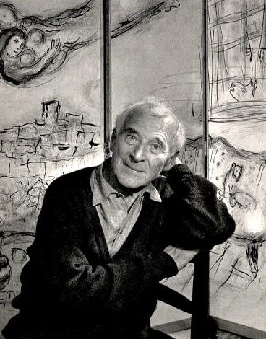

Slide 22
Несмотря на то что жизнь Марка Шагала была нелегкой, большинство его произведений наполнено любовью, свободой духа и благодарностью Богу за каждый миг бытия. Многие поздние картины уже пожилого художника проникнуты бурным весельем, музыкальностью и праздничным настроением. В отличие от многих своих коллег по искусству Шагал не пытался спрятаться от несовершенного и жестокого мира в своих сюрреалистических фантазиях. Наоборот, собственным творчеством он стремился убедить людей, что жизнь удивительно прекрасна во всех ее проявлениях и свобода духа, как и полеты на крыльях любви, - это щедрый дар Божий каждому человеку независимо от его национальности, вероисповедания и места проживания.

Slide 23
83.3(4Беи) Н37 Наш Быкаў [Текст] : кніга ўспамінаў / уклад. Генадзь Бураўкін ; фота Я. Коктыша. - Мінск : ГА БТ "Кніга", 2004. - 494 с. Кніга “Наш Быкаў” – шчырая спроба некалькіх дзесяткаў людзей, з якімі рос, сябраваў, сустракаўся, быў блізкі вялікі пісьменнік, намаляваць ягоны дарагі для ўсіх беларусаў партрэт. На старонках гэтай кнігі адкрэслены толькі некаторыя штрыхі ягонага незабыўнага аблічча, сказаны толькі першыя словы ўдзячнасці і любові.

Slide 24
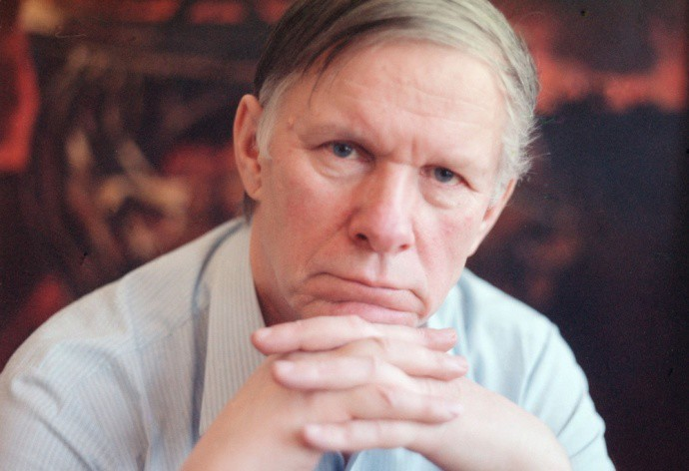

Slide 25
“Васіль Быкаў і жураўліны крык – яны жывуць у маёй душы неаддзельна, з таго часу, як школьнікам прачытаў яго кнігу. Тады над маім дзяцінствам, над маёй вёскай пралягала жураўліная дарога, і кожную восень, асабліва ў пагодлівыя дні, прастору поўніў журботны, непаўторны і незабыўны адлётны крык. Ён паядняўся ў аповесці Васіля Быкава з чалавекам, з чалавечым лёсам і чалавечай прагай да жыцця, гэты “далёкі прызыўны жураўліны крык…” Алесь Жук

Slide 26
84(4Беи) А48 Алексиевич, Светлана Александровна. Чернобыльская молитва [Текст] : хроника будущего / Светлана Алексиевич. - 3-е изд., стереотип. - Москва : Время, 2016. - 299, [3] с. - (Собрание произведений). Главной техногенной катастрофе XX века посвящена четвертая книга знаменитого художественно-документального цикла «Голоса Утопии». «Чернобыльская молитва» публикуется в новой авторской редакции, с добавлением 30 процентов нового текста, с восстановлением фрагментов, исключенных из прежних изданий по цензурным соображениям.

Slide 27
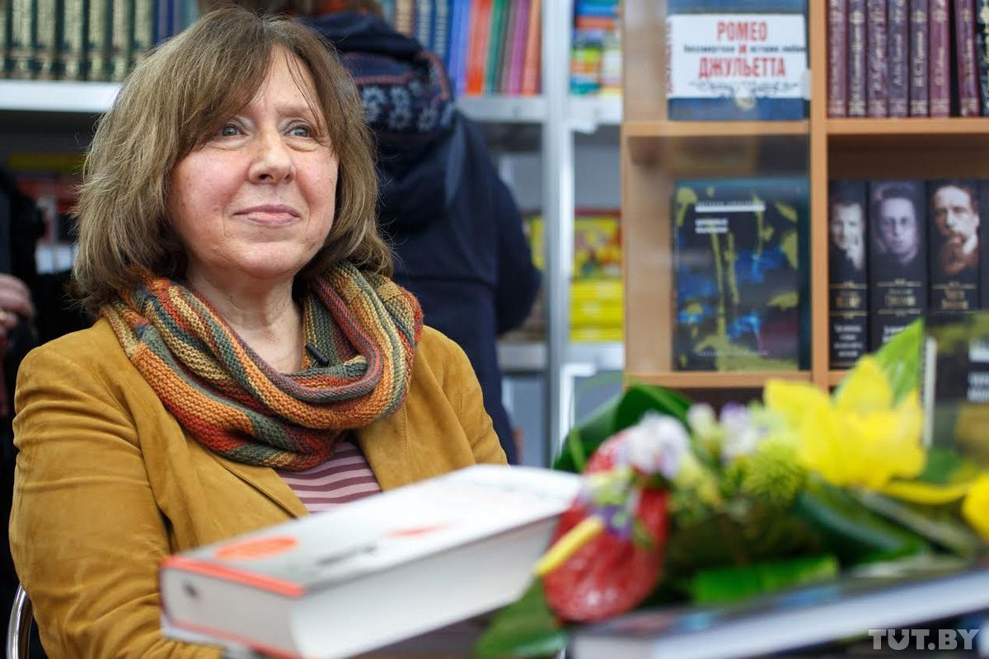

Slide 28
Лауреат Нобелевской премии 2015 года по литературе. За многоголосное творчество – памятник страданию и мужеству в наше время. Светлана Александровна Алексиевич – всемирно известный белорусский прозаик. Несколько десятилетий писала документально-художественную хронику «Голоса Утопии» – пять книг, в которых «маленький человек» сам рассказывает о своей судьбе. Создала собственный жанр – полифонический роман-исповедь, в котором из маленьких историй складывается большая история. Произведения Светланы Алексиевич переведены на 35 языков, послужили основой для сотен кинофильмов, спектаклей и радиопостановок во всем мире и удостоены многих международных премий.

